Slide 1

百度地图API
百度LBS研发部 严俊

Slide 2
ctech.baidu.com/fe
可下载到本课程涉及的资料和demo

Slide 3
地图API是什么
一套应用程序接口，帮助开发者构建功能丰富、交互性强的地图应用程序。

Slide 4
地图API是什么
JavaScript API
Mobile API
Web Services
Flash API
Notes:
从接口形式上看划分

Slide 5
今天我们只讲
JavaScript API
Mobile API
Web Services
Flash API
Notes:
从接口形式上看划分

Slide 6
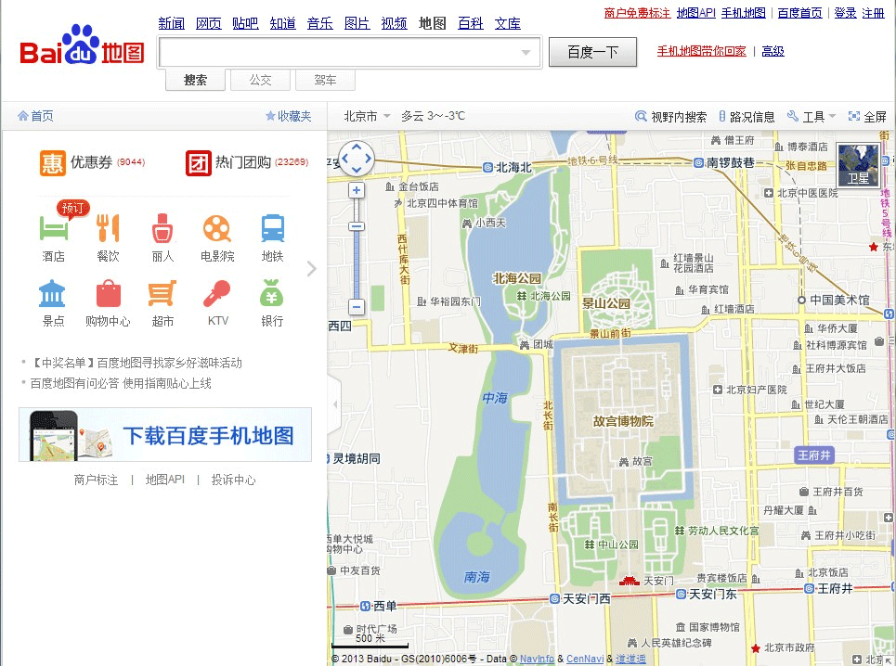
map.baidu.com
Notes:
百度地图本身就是基于API做出来的

Slide 7
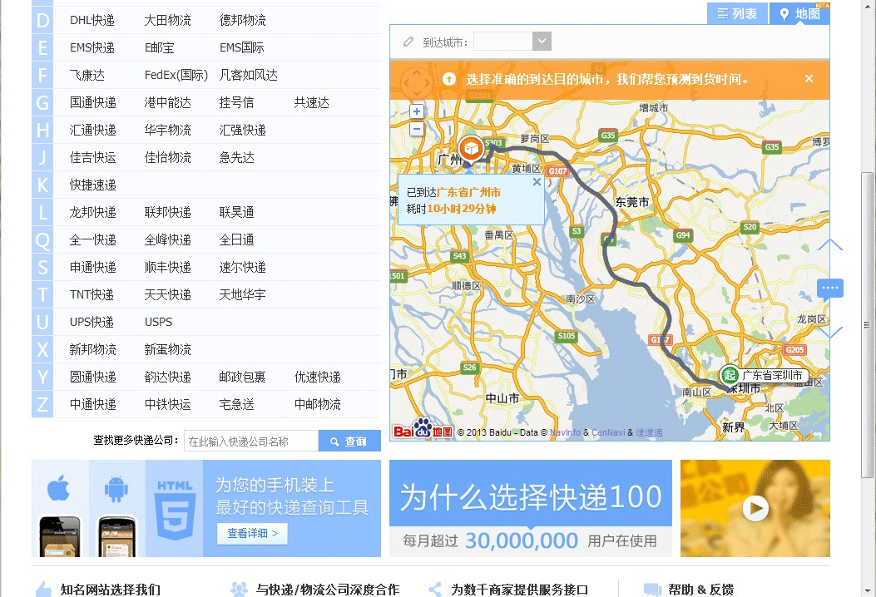
kuaidi100.com
Notes:
身边

Slide 8
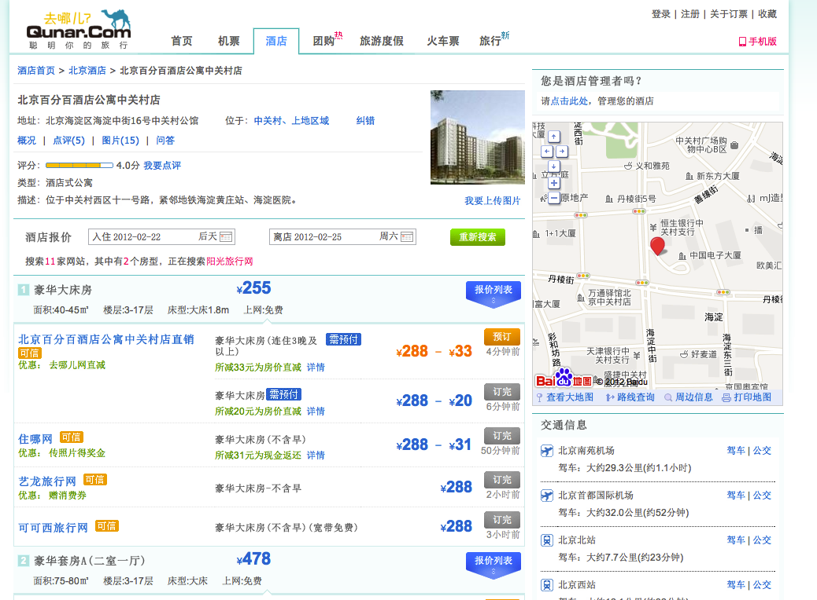
qunar.com
Notes:
qunar

Slide 9
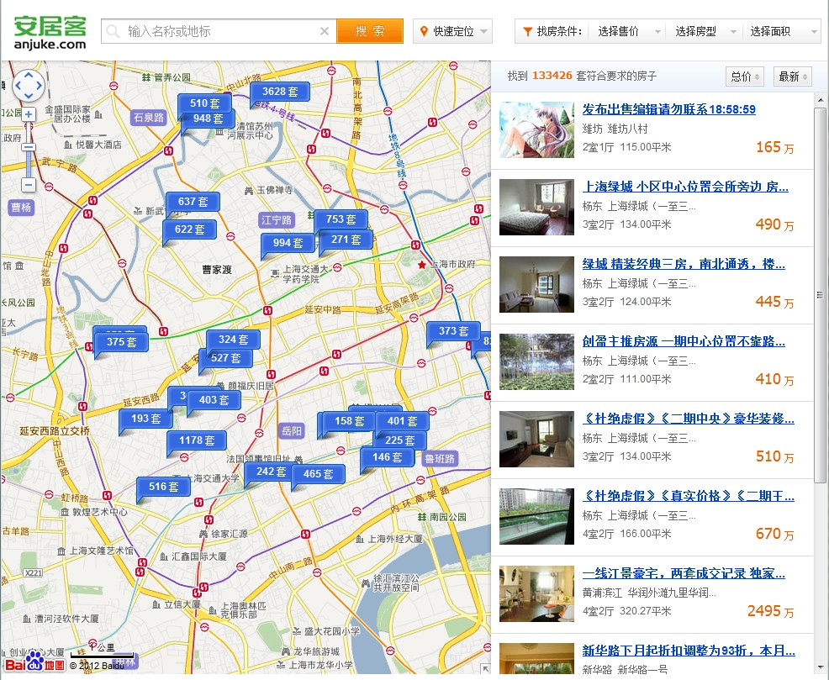
anjuke.com
Notes:
香哈
www.xiangha.com

Slide 10
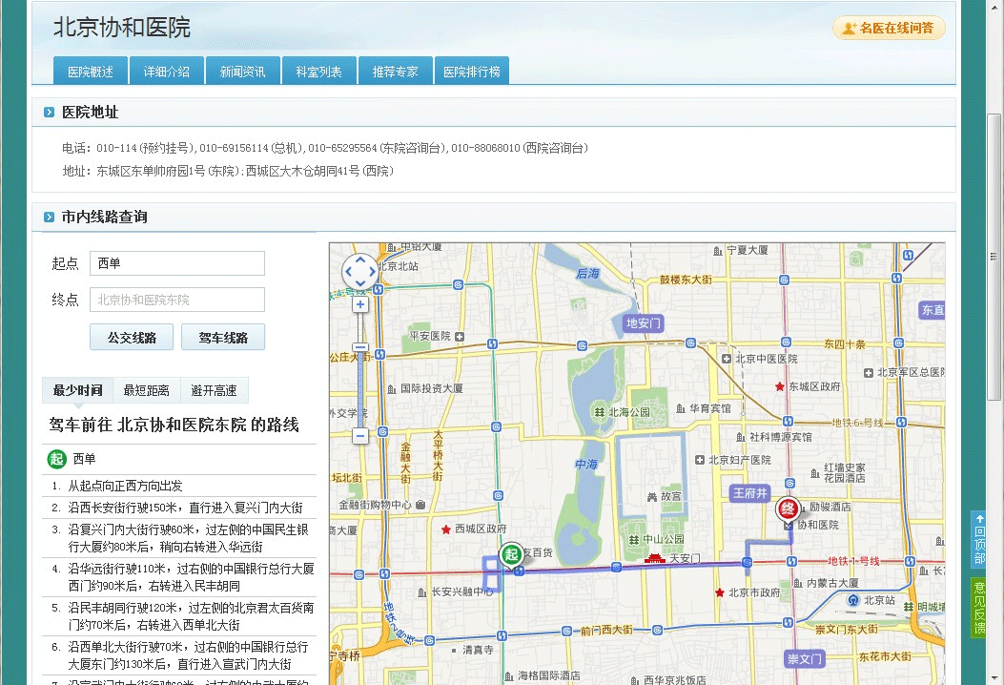
39.net
Notes:
街旁，历史动向

Slide 11

ct200h.cn
Notes:
猜猜哪里用到了

Slide 12
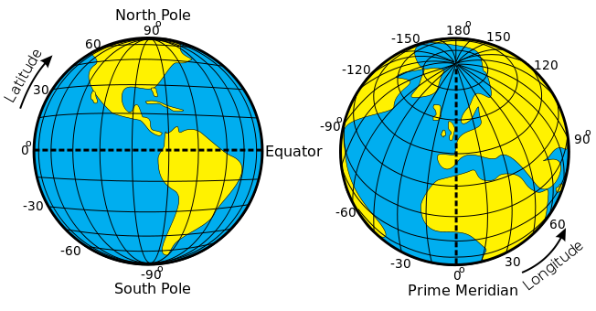
坐标系
Notes:
准备好一个html页面

Slide 13
坐标系
● 国际经纬度坐标标准为WGS-84；
● 国内必须至少使用国测局制定的GCJ-02,对地理位置进行首次加密；
● 百度坐标在此基础上，进行了BD-09二次加密措施,更加保护了个人隐私。
Notes:
准备好一个html页面

Slide 14
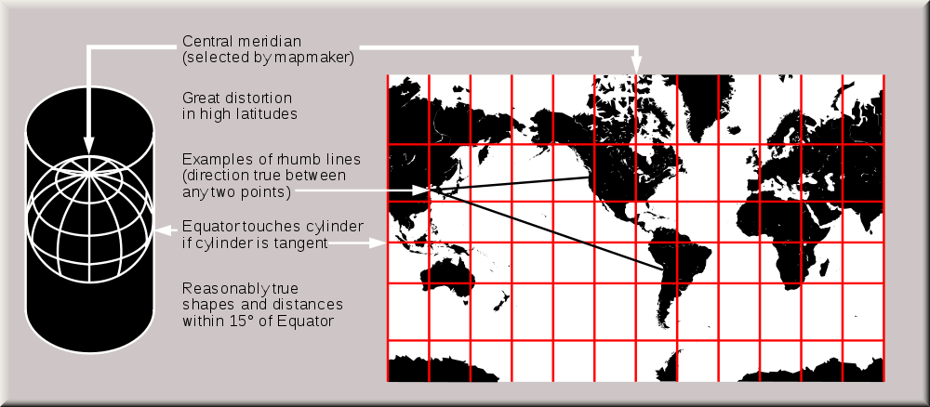
投影系
Notes:
准备好一个html页面

Slide 15
投影系
longitude & latitude
mercator point
116.43223, 39.912334
12961317.58, 4825538.38
图片来源：wikimedia.org

Slide 16
墨卡托坐标的含义
取整后等价于百度地图在18级下的像素坐标

Slide 17
像素坐标
18级下平面坐标向下取整即可
其他级别可通过如下公式计算
像素坐标 = |平面坐标 × 2 ^{zoom - 18}|

Slide 18
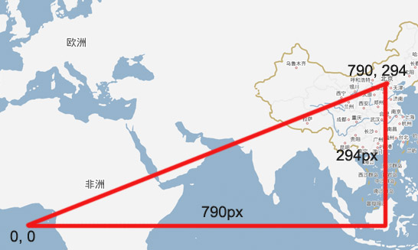
像素坐标

Slide 19
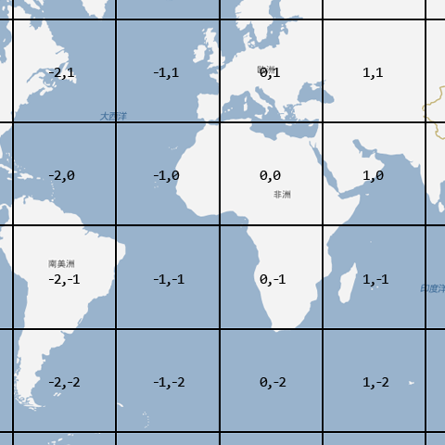
图块坐标

Slide 20
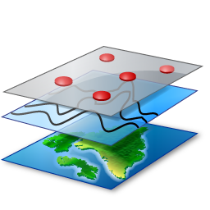
TileLayer
Notes:
准备好一个html页面

Slide 21
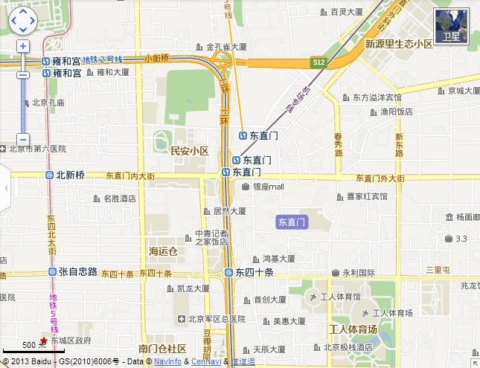
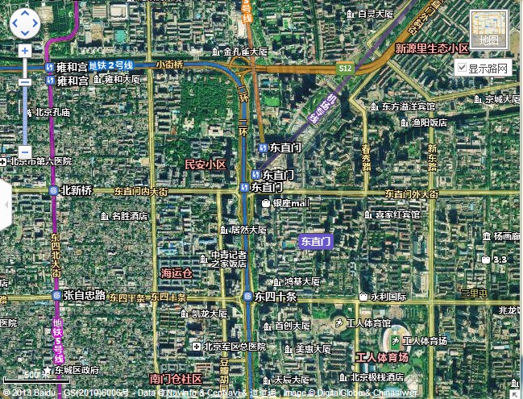
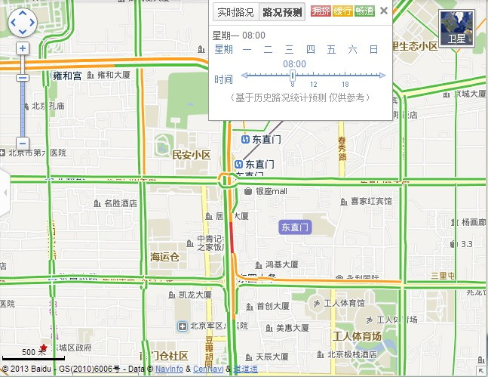
TileLayer
Notes:
准备好一个html页面

Slide 22
Overlay
Marker
InfoWindow
线、面……
Notes:
准备好一个html页面

Slide 23
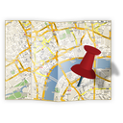

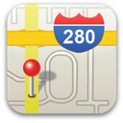
Marker
Notes:
准备好一个html页面

Slide 24
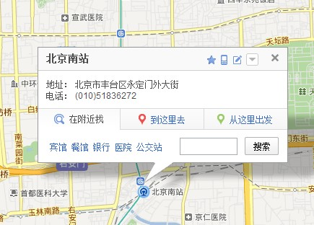
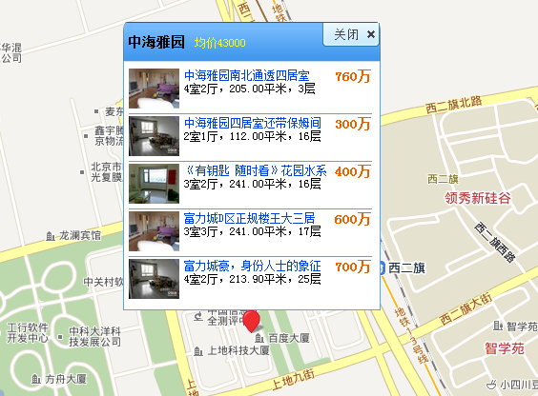
InfoWindow
Notes:
准备好一个html页面

Slide 25
Control
导航控件
地图类型控件
缩略图、版权、比例尺……
Notes:
准备好一个html页面

Slide 26
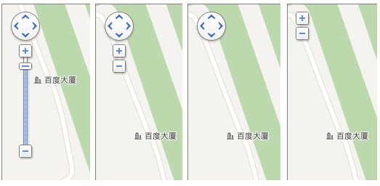
NavigationControl
Notes:
准备好一个html页面

Slide 27
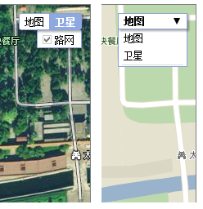
MapTypeControl
Notes:
准备好一个html页面

Slide 28
百度地图的Hello World
<!doctype html> <html> <head></head> <body> <div id=“map_canvas”></div> </body> </html>
Notes:
准备好一个html页面

Slide 29
百度地图的Hello World
<head> <style> #map_canvas{width:640px;height:400px} </style> <script src=“http://api.map.baidu.com/api?v=1.4”></script> </head>
Notes:
准备好一个html页面

Slide 30
百度地图的Hello World
<div id=“map_canvas”></div> <script> var map = new BMap.Map(‘map_canvas’); map.centerAndZoom(new BMap.Point(116.404, 39.915), 11); </script>
Notes:
准备好一个html页面

Slide 31
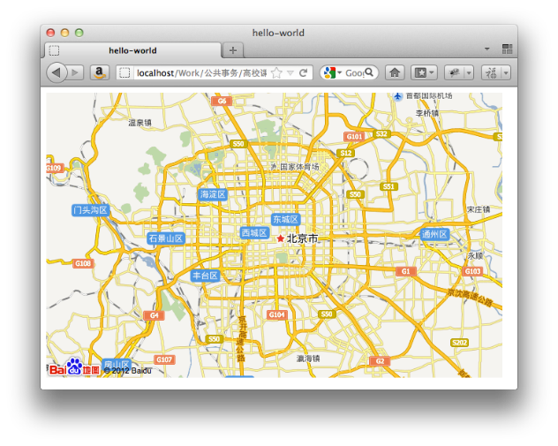
百度地图的Hello World
Notes:
浏览器看到

Slide 32
一些说明
准备好html页面，包括地图容器和样式
引用地图API脚本地址
调用脚本初始化地图
坐标系
级别

Slide 33
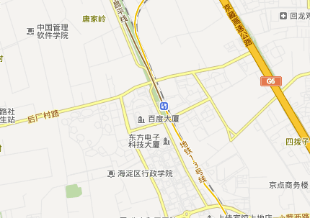
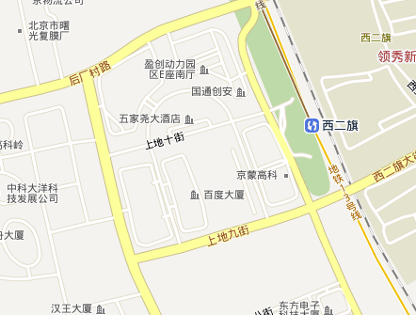
级别
13级
15级

Slide 34
继续优化地图…

Slide 35
操作&效果
// 开启鼠标滚轮缩放 map.enableScrollWheelZoom(); // 开启连续缩放效果 map.enableContinuousZoom(); // 开启惯性拖拽效果 map.enableInertialDragging(); // 开启键盘操作 map.enableKeyboard();

Slide 36
地图状态
// 修改地图中心点 map.setCenter(new BMap.Point(116.32455, 39.9112)); // 修改地图级别 map.setZoom(18); // 动画效果移动地图 map.panBy(100, 200); // 设置地图视野 map.setViewport(points);

Slide 37
控件 Control

Slide 38
控件
导航控件
缩略图控件
地图类型控件
比例尺控件
版权控件
Notes:
控件是地图当中的一些UI元素，通过它可完成对地图的操作

Slide 39
添加控件
// 添加导航控件 var navCtrl = new BMap.NavigationControl(); map.addControl(navCtrl);

Slide 40
添加控件
// 添加更多的控件 map.addControl(new BMap.ScaleControl()); map.addControl(new BMap.OverviewMapControl()); map.addControl(new BMap.MapTypeControl());

Slide 41
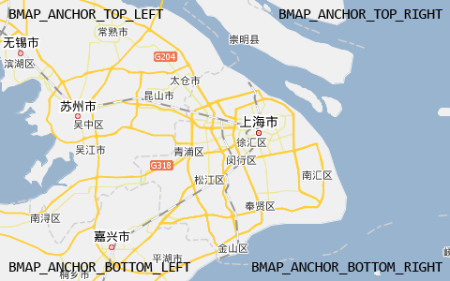
控件位置

Slide 42
控件位置
// 调整控件位置 var navCtrl = new BMap.NavigationControl(); navCtrl.setAnchor(BMAP_ANCHOR_TOP_RIGHT); navCtrl.setOffset(new BMap.Size(20, 50)); map.addControl(navCtrl);
Notes:
控件位置

Slide 43
控件配置
// 调整控件位置 var navCtrl = new BMap.NavigationControl({ type: BMAP_NAVIGATION_CONTROL_ZOOM }); var mapTypeControl({ mapTypes: [BMAP_NORMAL_MAP, BMAP_SATELLITE_MAP] });
Notes:
控件位置

Slide 44
覆盖物 Overlay

Slide 45
覆盖物
标注
文本标注
线、面
信息窗口

Slide 46
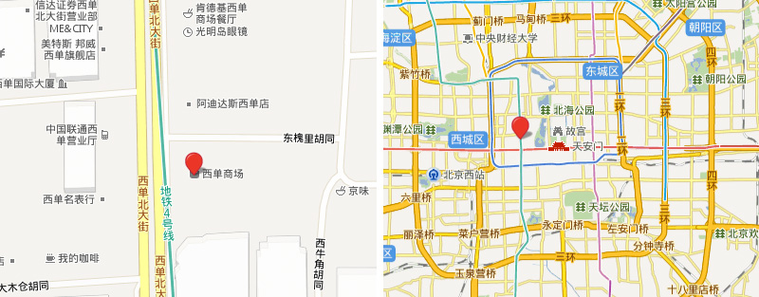
标注

Slide 47
添加标注
// 添加标注 var marker = new BMap.Marker(new BMap.Point(116.3808, 39.9185)); map.addOverlay(marker);

Slide 48
标注拖拽
// 启动标注拖拽 marker.enableDragging(); // 开启拖拽抬起效果 var mkr = new BMap.Marker(position, { raiseOnDrag: true })

Slide 49
标注动画
// 设置动画 marker.setAnimation(BMAP_ANIMATION_BOUNCE); // 停止动画 marker.setAnimation(null);

Slide 50
自定义标注图标
标注组成
图标设置
阴影设置

Slide 51

标注组成

Slide 52
标注图标
// 图标 var icon = new BMap.Icon(‘pin.png’, new BMap.Size(20, 32), { anchor: new BMap.Size(10, 30) });
var mkr = new BMap.Marker(new BMap.Point(116.3808, 39.9185), { icon: icon })
Notes:
控件位置

Slide 53
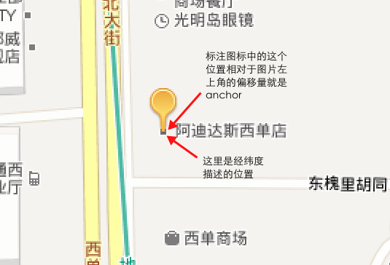
标注图标

Slide 54
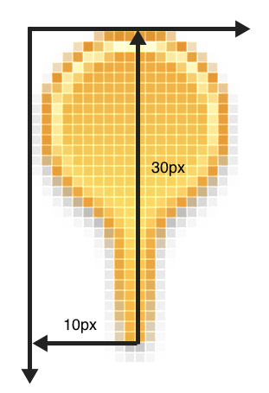
标注图标
Notes:
图标anchor

Slide 55
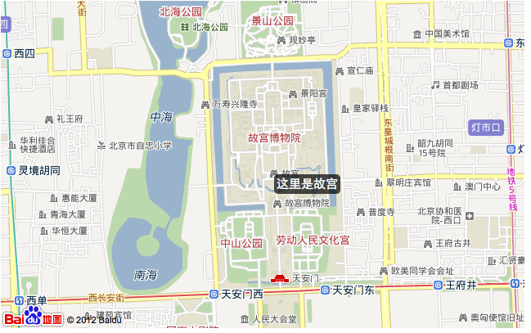
文本标注

Slide 56
文本标注
// 图标 var lbl = new BMap.Label(‘这里是故宫’, { position: new BMap.Point(116.403335,39.921908) }); map.addOverlay(lbl);

Slide 57
文本标注
// 图标 lbl.setStyles({ 'backgroundColor': 'rgba(0, 0, 0, 0.7)', 'padding': '3px', 'borderRadius': '5px', 'border': 'none', 'color': 'white', 'fontSize': '15px' })
Notes:
增加一些样式

Slide 58
线和面
// 线 var line = new BMap.Polyline(points); map.addOverlay(line);

Slide 59
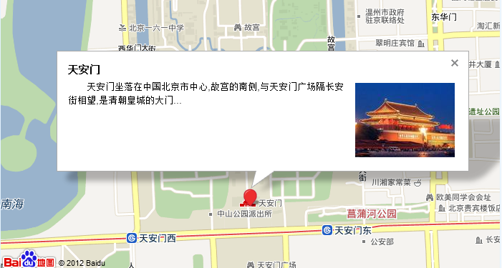
信息窗口

Slide 60
信息窗口
// 创建信息窗口 var infoWindow = new BMap.InfoWindow('这是一个信息窗口'); // 在地图上打开 var position = new BMap.Point(116.343418, 39.946707); map.openInfoWindow(infoWindow, position);

Slide 61
信息窗口
// 创建信息窗口 var infoWindow = new BMap.InfoWindow('这是一个信息窗口'); // 在标注上打开 marker.openInfoWindow(infoWindow);

Slide 62
事件 Event
Notes:
和DOM编程里的事件模型一样，百度地图API也提供了类似的事件机制。本文介绍了事件监听的添加和移除方法，this指针和事件参数的使用以及绑定事件监听函数中涉及的闭包问题

Slide 63
添加事件
// 添加事件 map.addEventListener(‘click’, function(){ alert(‘您点击了地图’); })
Notes:
添加事件

Slide 64
移除事件
// 添加事件 var clickHandler = function(){ alert(‘您点击了地图’); } map.addEventListener(‘click’, clickHandler); // 后续移除 map.removeEventListener(‘click’, clickHandler);

Slide 65
事件参数
// 通过事件参数获取坐标 map.addEventListener('click', function(e){ alert('点击坐标: ' + e.point.lng + ', ' + e.point.lat); });

Slide 66
this
map.addEventListener('dragend', function(e){ // 这里的this就是map实例 alert(this.getCenter()); });

Slide 67
事件闭包
for (i = 0; i < 10; i ++) { mkrs[i].addEventListener('click', function(){ this.openInfoWindow(new BMap.InfoWindow('我是第'+ (i + 1) +'个标注')); }); }

Slide 68
事件闭包
for (i =0; i <10; i ++) { (function(){ var index = i; mkrs[i].addEventListener('click', function(){ this.openInfoWindow(new BMap.InfoWindow('我是第'+ (index +1) +'个标注')); }); })(); }

Slide 69
图层 Layer

Slide 70
交通流量图层
// 添加图层 map.addTileLayer(new BMap.TrafficLayer());

Slide 71
服务 Services

Slide 72
服务
本地搜索
路径规划
地理编码

Slide 73
本地搜索
var local = new BMap.LocalSearch(‘北京’, { renderOptions: { map: map } }); local.search(‘麦当劳’);

Slide 74
本地搜索
var local = new BMap.LocalSearch('北京', { renderOptions: { map: map, panel: 'panel' } }); local.search(‘麦当劳’);

Slide 75
本地搜索
var local = new BMap.LocalSearch(‘北京’, { onSearchComplete: function(result){ // 读取result内容 } }); local.search(‘麦当劳’);

Slide 76
路径规划
var transit = new BMap.TransitRoute(‘北京’, { renderOptions: { map: map, panel: ‘panel’ } }); transit.search(‘西单’, ‘中关村’);

Slide 77
路径规划
transit.search(‘麦当劳’, ‘肯德基’);
使用字符串描述很可能导致没有结果

Slide 78
路径规划
// 使用坐标搜索更靠谱 var pos1 = new BMap.Point(116.368768, 39.94791); var pos2 = new BMap.Point(116.435674, 39.920248); transit.search(pos1, pos2);

Slide 79
路径规划
var driving = new BMap.DrivingRoute(‘北京’, { renderOptions: { map: map, panel: ‘panel’ } }); driving.search(‘前门’, ‘天坛公园’);

Slide 80
地理编码
地理编码
地址描述
坐标
北京市海淀区上地十街10号
逆地理编码
116.307937
40.056896

Slide 81
学习建议
阅读学习指南
查看参考示例
查看类参考

Slide 82
学习资源
地图API官网：
http://developer.baidu.com/map/
Mr.J 博客： http://www.cnblogs.com/jz1108/ 酸奶小妹 博客： http://www.cnblogs.com/milkmap/
问题咨询
mapapi@baidu.com

